Slide 1

Оставляешь место ДТП – совершаешь преступление!

Slide 2
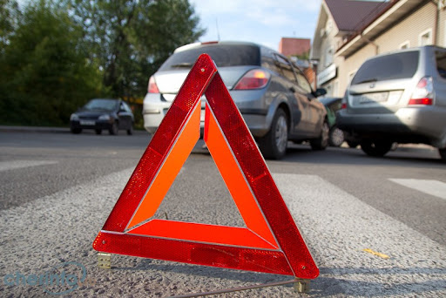
Единый день безопасности дорожного движения
26 февраля 2021 года по всей Республике пройдет Единый день безопасности дорожного движения под девизом «Оставляешь место ДТП – совершаешь преступление!», который направлен на профилактику происшествий, участники которых оставляют место ДТП.
Справочно!
В 2020 году только в Центральном районе столицы совершено около 200 таких автоаварий. Некоторые водители оставили место ДТП по своей же невнимательности, не заметив, что где-то царапнули чужой автомобиль. Другие же, наоборот, осознавая свои противоправные действия, попросту скрылись. Последние прибегают к различным уловкам, чтобы избежать ответственности: ремонтируют поврежденные автомобили или прячут.

Slide 3
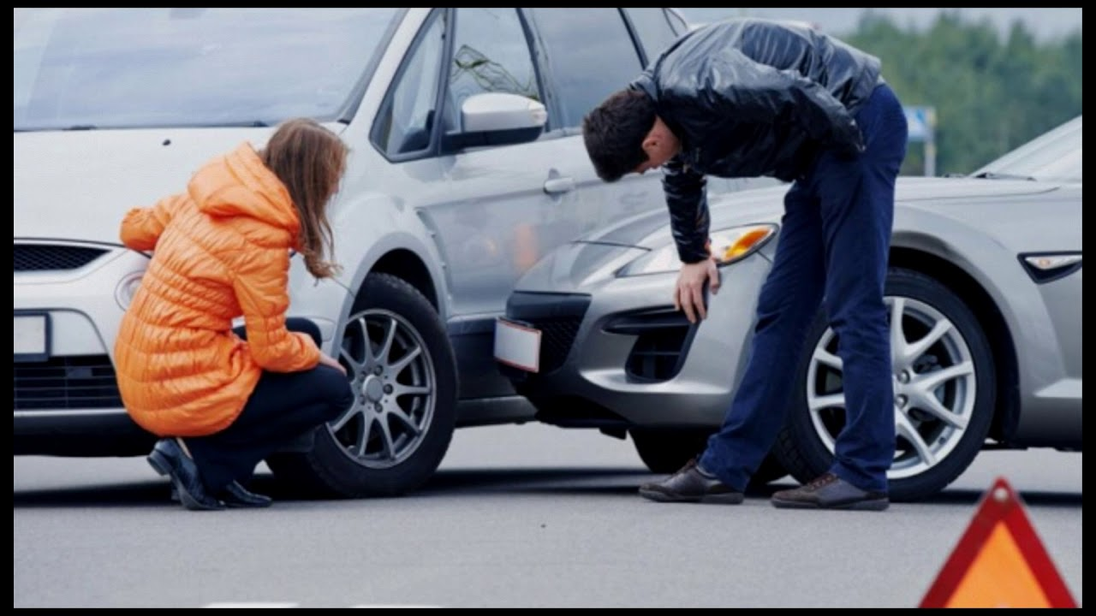
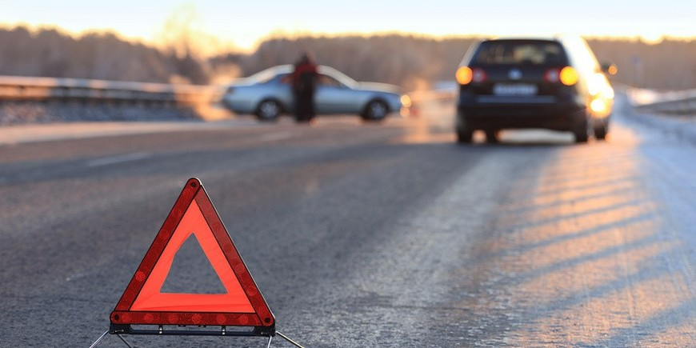
Действия водителя, являющегося участником ДТП
Правила дорожного движения закрепили конкретные действия водителя после совершения ДТП:
1) водитель должен немедленно остановиться и не принимать мер по изменению положения транспортного средства, при участии которого совершено ДТП;
2) обязательно включить аварийную световую сигнализацию и выставить знак аварийной остановки (либо фонарь, мигающий красным светом) на расстоянии не менее 15 м от автомобиля в населенных пунктах и 40 м за городом;
3) если есть пострадавшие, необходимо принять все меры для оказания им необходимой помощи. Следует вызвать скорую медицинскую помощь и сообщить о случившемся в милицию.
4) записать фамилии и адреса очевидцев дорожно-транспортного происшествия и ожидать прибытия сотрудников ГАИ

Slide 4
Ответственность
УГОЛОВНАЯ
АДМИНИСТРАТИВНАЯ
в случае, когда в результате ДТП были причинены телесные повреждения людям, и водитель заведомо оставил потерпевшего в опасности, он может быть привлечен к уголовной ответственности. Мерой наказания за такое деяние может быть арест или лишение свободы на срок до 3-х лет со штрафом.
в случае оставления места ДТП, водитель будет привлечен к административной ответственности в виде штрафа от 5 до 25 базовых величин или лишен права управления транспортными средствами на срок до 2-х лет

Slide 5
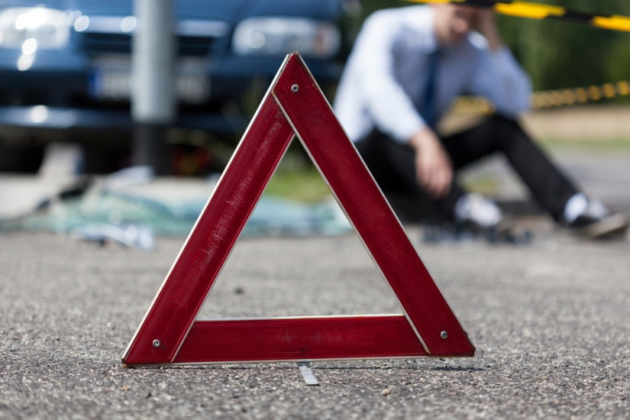
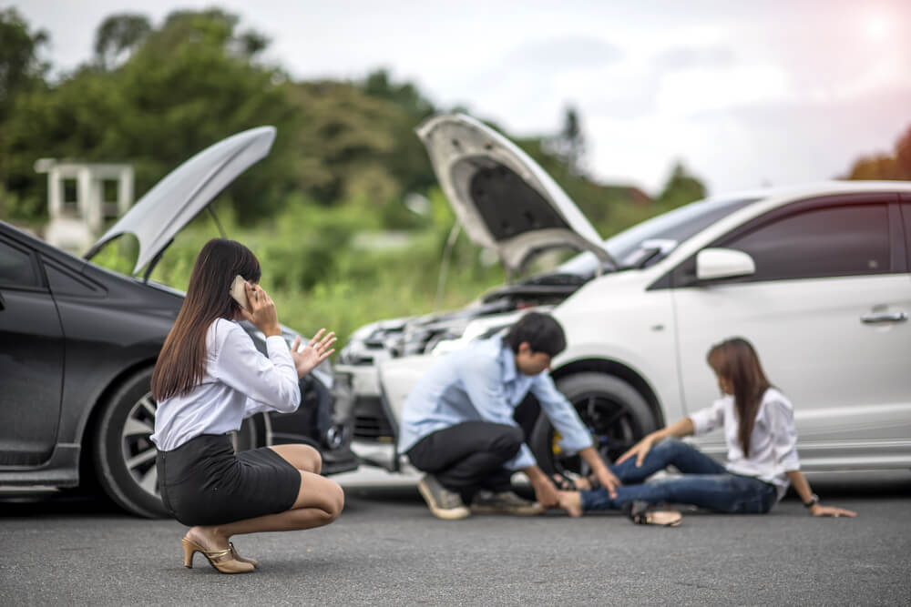
ИСКЛЮЧЕНИЯ
Правилами дорожного движения предусмотрены исключения, когда можно оставить место ДТП.
Если есть пострадавшие и им невозможно оказать необходимую помощь или отсутствует возможность вызвать скорую помощь либо отправить в ближайшую больницу, водитель может покинуть место аварии для спасения жизни и здоровья потерпевшего. Предварительно нужно зафиксировать в присутствии очевидцев положение своего автомобиля, следы и предметы, относящиеся к дорожно-транспортному происшествию.

Slide 6
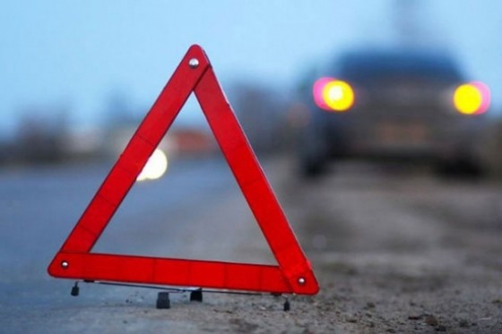
Уважаемые участники дорожного движения!
Равнодушие водителей, скрывшихся с места происшествия, часто стоит самого дорогого – человеческой жизни. Виновное лицо, как правило, рано или поздно находят, а съезд с места происшествия лишь усугубляет их положение.
Значительную помощь в раскрытии преступлений и поиске скрывшихся водителей оказывают сознательные граждане, чья отзывчивость и неравнодушие к чужой беде позволяют установить реальную картину ДТП и в дальнейшем выявить виновников случившегося. Именно поэтому Госавтоинспекция призывает всех не оставаться равнодушными и безучастными. В случае ДТП со скрытием, либо при любых других фактах противоправных действий на дороге, вы круглосуточно можете сообщать данную информацию в дежурную часть ОВД или по телефону 102. Именно ваш звонок, возможно, поможет предотвратить очередную трагедию на дороге.

Slide 7

Тelegram-канал Управления ГАИ ГУВД Мингорисполкома
Рекомендуем подписаться на Тelegram-канал УГАИ ГУВД Мингорисполкома!
Здесь из первых уст вы можете узнать самую актуальную информацию о дорожной обстановке в г.Минске, о серьезных ДТП и заторах, связанных с ними. Сотрудники ГАИ делятся с водителями информацией о местонахождении камер фотофиксации, изменениями в организации дорожного движения, а также другими новостями и просто полезными советами.
https://t.me/gaiminsk

Slide 8
Спасибо за внимание!
ОГАИ Центрального РУВД г.Минска

